Slide 1
Kotitehtävä:
Pakina ja huumori vaikuttamisen keinona
Pakina on yksi vaikuttavista tekstilajeista. Siinä tavoitteena on haastaa tai muuttaa kuulijan tai lukijan ajattelua huumorin avulla.
Mikä on pakinan teesi?
Miten puhuja argumentoi? (= Miten puhuja perustelee teesiään?)
Miten puhuja käyttää huumoria?

Slide 2
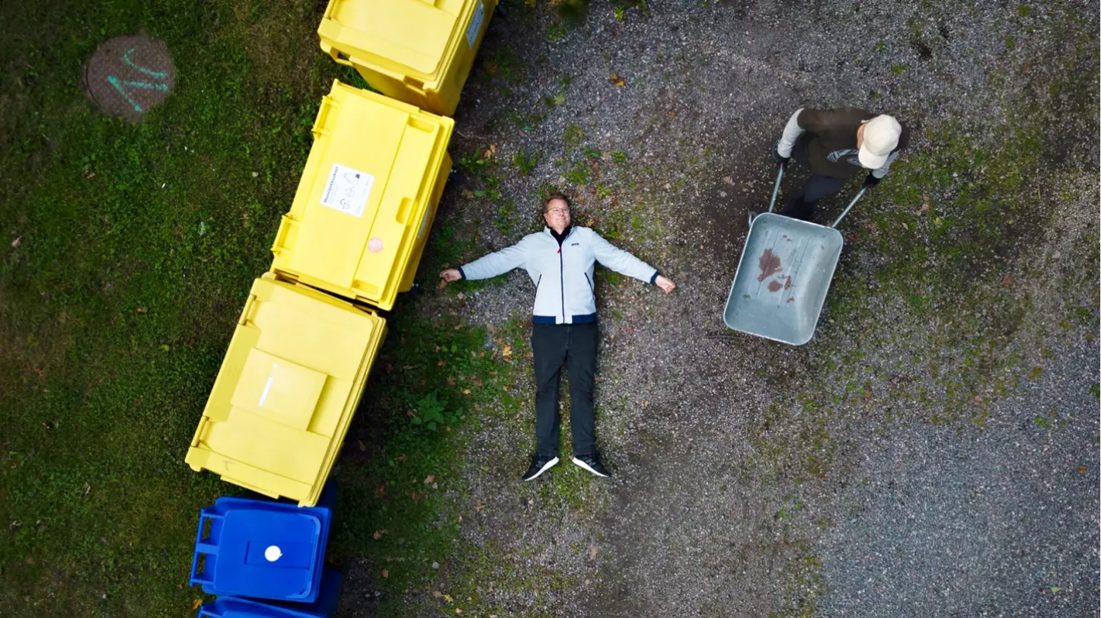

Slide 3
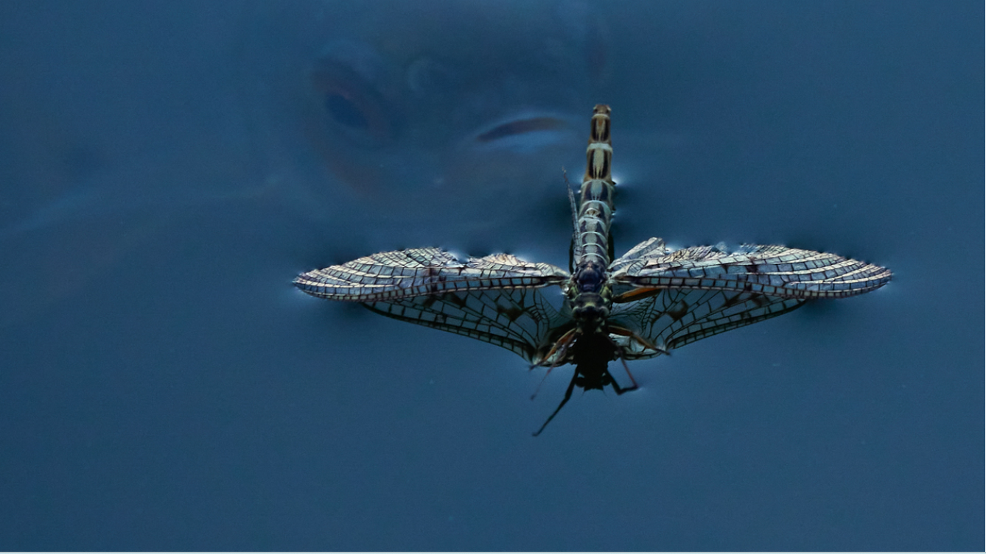

Slide 4
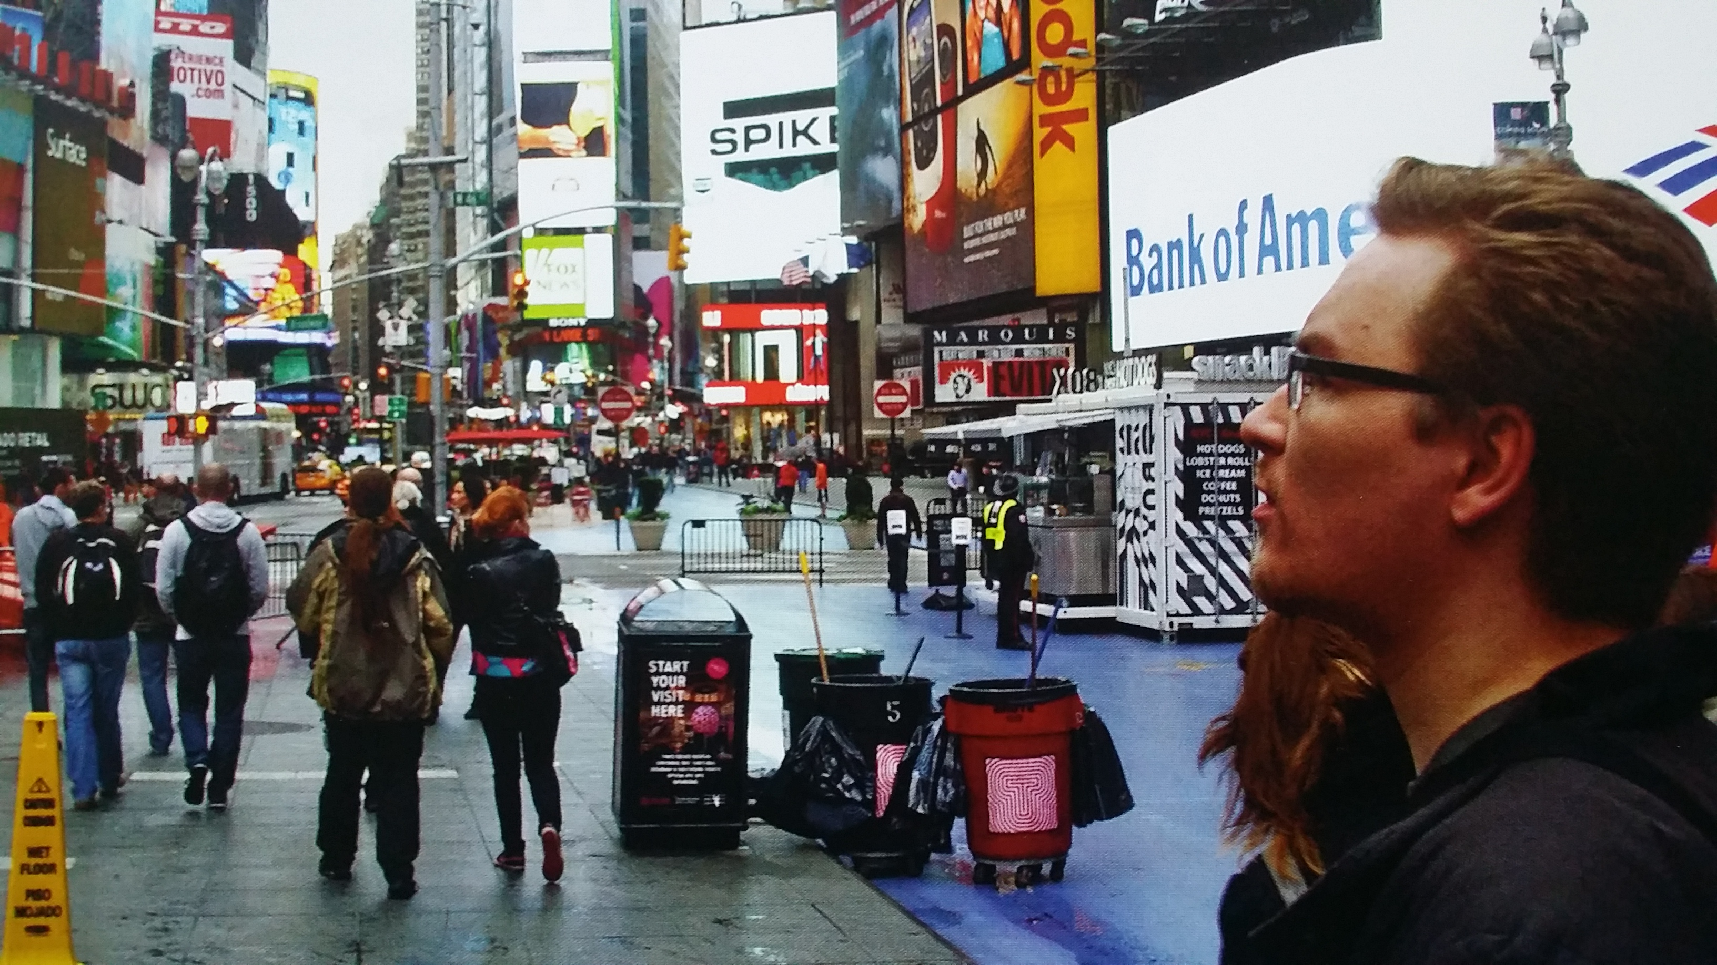

Slide 5
Kuvan keinoja (Äly 4.5)
Helsingin Sanomat, 3.10.2023. Outi Pyhäranta.
Vuoden luontokuva 2022. Antti Strang, ”Uhka syvyyksistä”
Matkakuva kotialbumista. 2012.

Slide 6
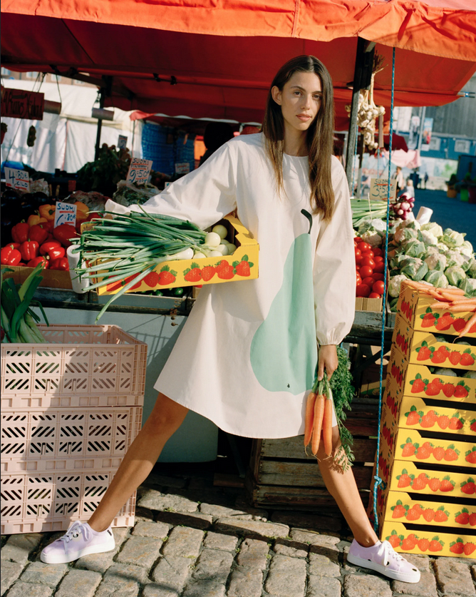
Kun analysoit kuvaa, kysy ainakin nämä kysymykset.
Huom! Kaikkeen ei tarvitse löytää vastausta.
Kuvan keinoja (Äly 4.5):
Mitä kuvassa on?
Onko kuvalla kuvatekstiä tai nimeä?
Mihin kuva liittyy? (Mikä on kuvan konteksti?)
Mikä on kuvan tavoite? Välittyykö se kuvasta?
Kuka kuvan on ottanut?
Kuka tai mikä kuvan julkaisee?
Missä yhteydessä kuva julkaistaan?
Onko kuvaa manipuloitu tai muokattu?

Slide 7
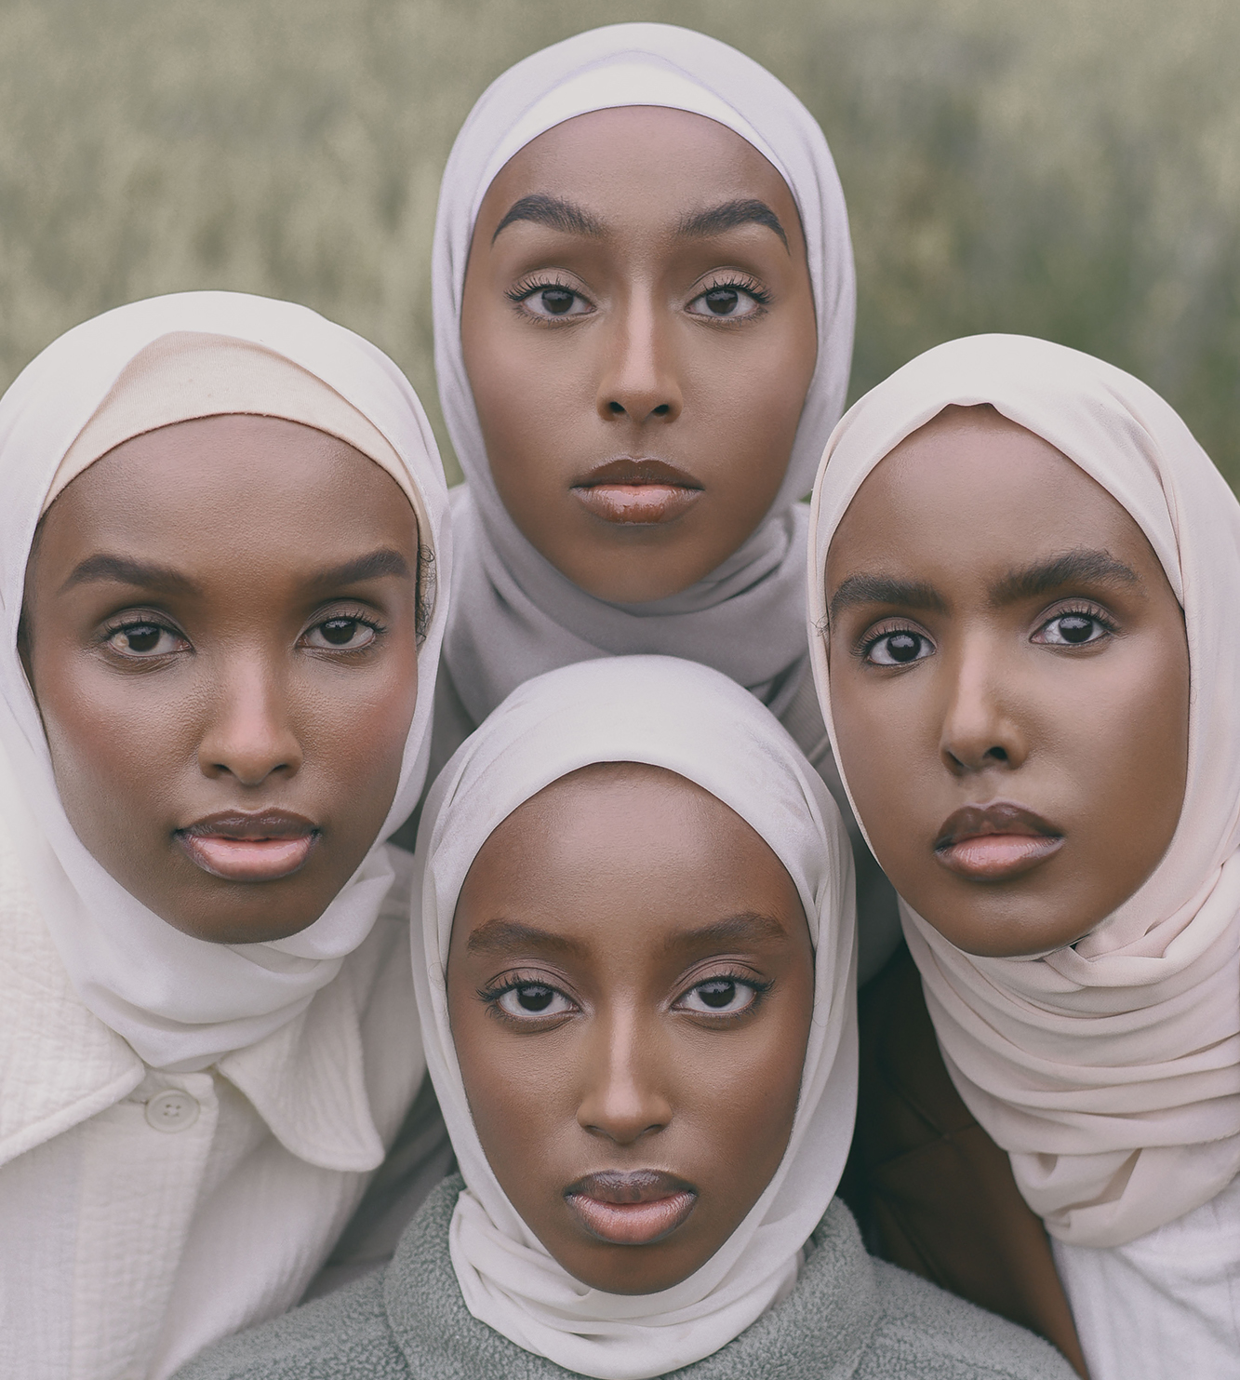
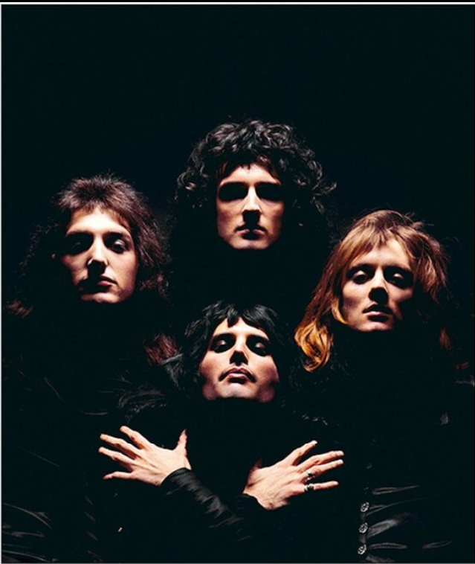
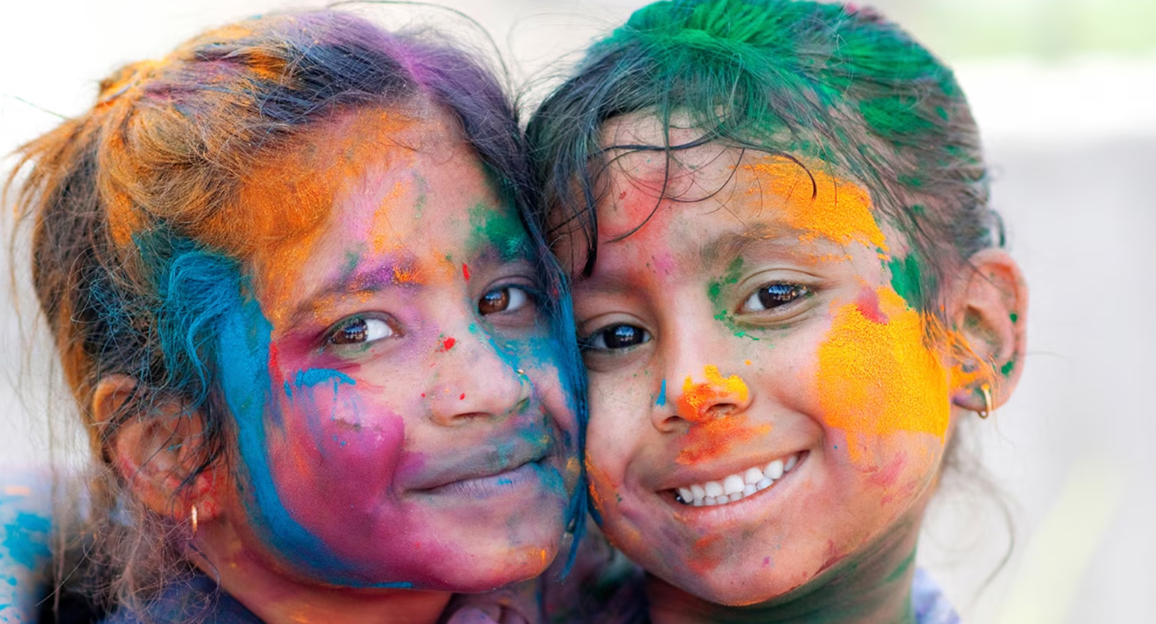
Kiinnitä huomiota väreihin.
Millaiset värit kuvassa on?
  Mitä eri värit viestivät?
Käytetäänkö kuvassa valoja ja varjoja tehokeinona?
  Voimakkailla varjoilla luodaan draamaa!
  Mitä valolla viestitään?

Slide 8
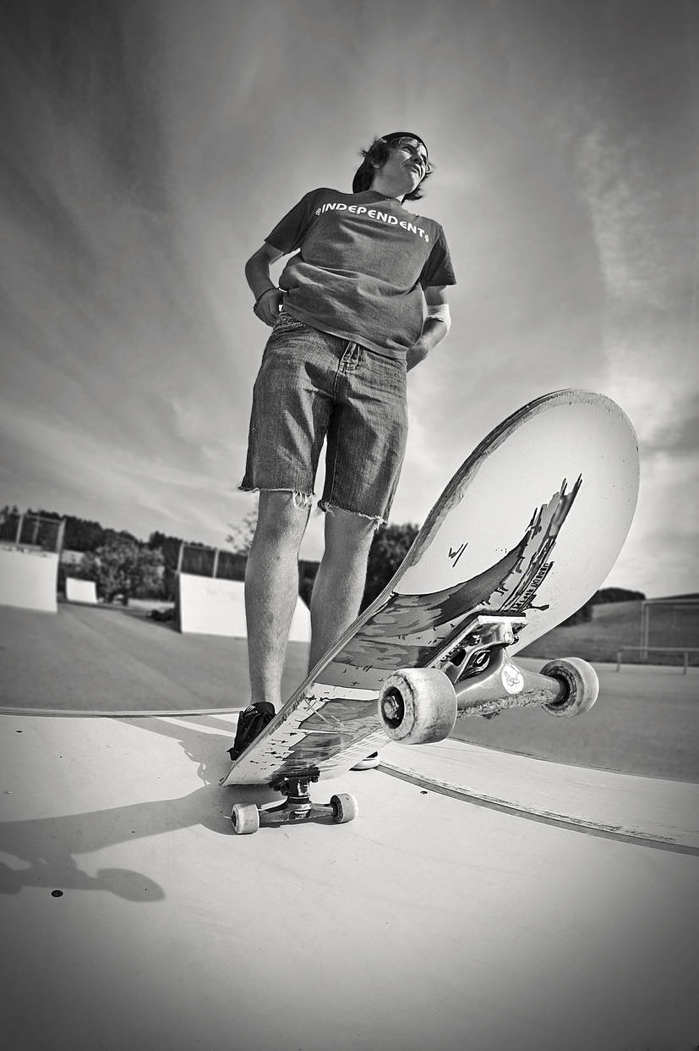
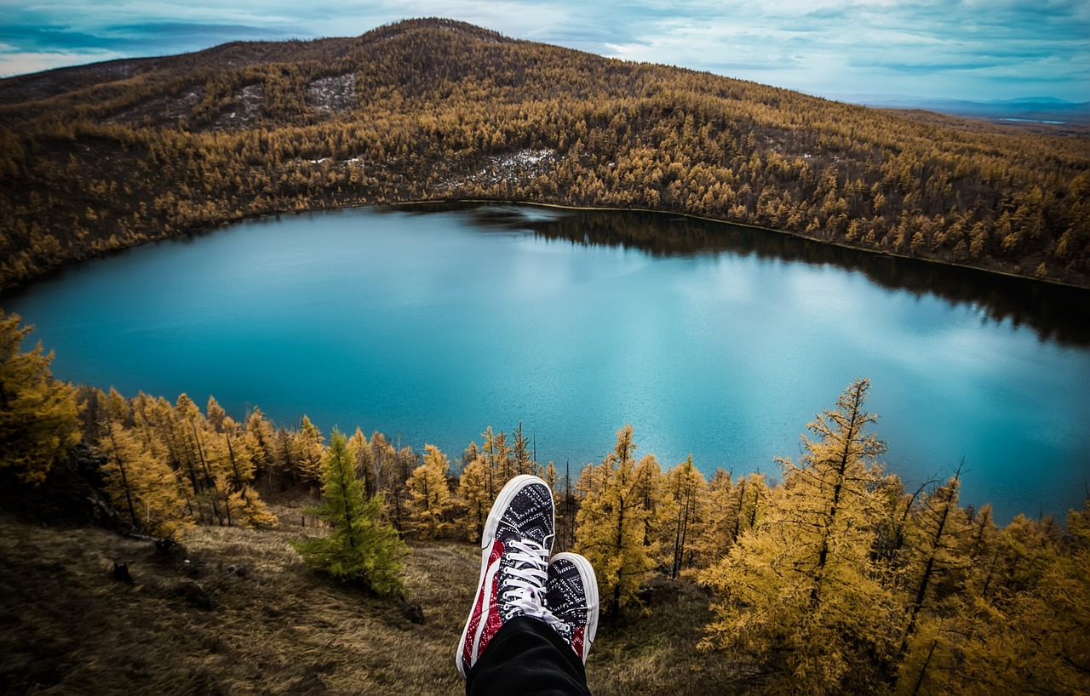
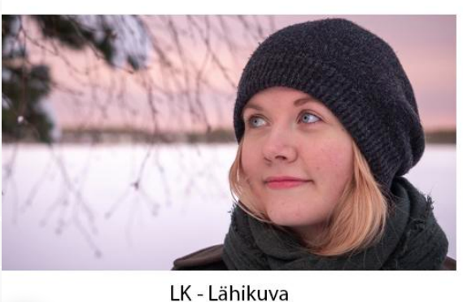
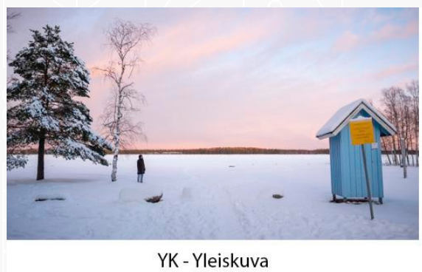
Kiinnitä huomiota kuvakulmaan ja kuvakokoon.
Katsotaanko kuvan kohdetta silmäntasolta, lintuperspektiivistä vai sammakkoperspektiivistä?
Mikä merkitys kuvakulmalla on?
Kuvakoko määrittää sen paljonko ja mitä tietoa katsoja kuvasta saa.
Katso: https://mainostoimistoluma.fi/blogi/ohjeet-kuvakokoihin-ja-muuta-otostermistoa/

Slide 9
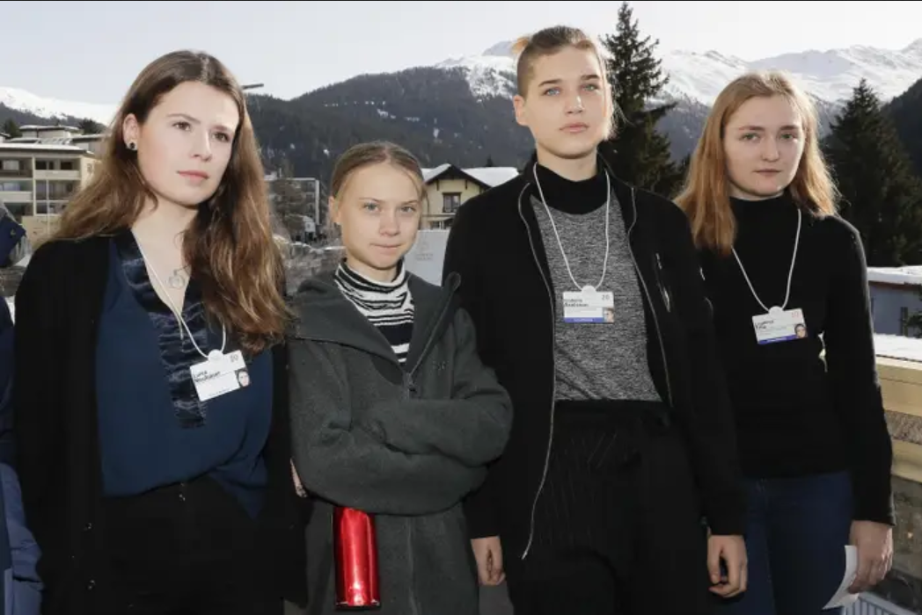
Tarkastele ja havainnoi.
Mitä kuvakulmaa ja kuvakokoa on käytetty?
  https://mainostoimistoluma.fi/blogi/ohjeet-kuvakokoihin-ja-muuta-otostermistoa/
Miten kuva on rajattu?
Mitä rajauksen ulkopuolelle ehkä jää?
Muista!
Kuvan rajaaminen on tietoinen valinta.

Slide 10
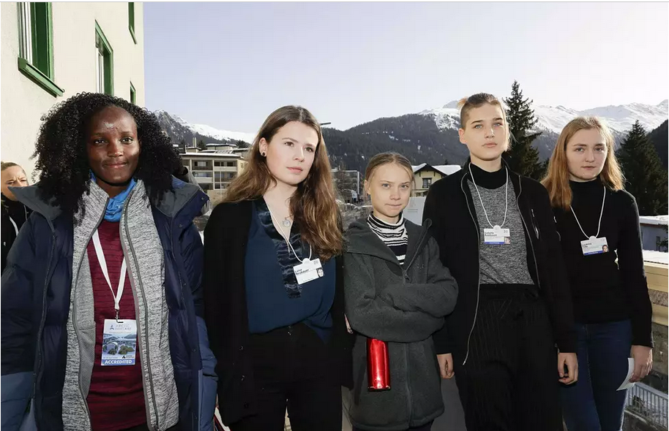
https://www.hs.fi/maailma/art-2000006384249.html
Uutistoimisto AP:n mukaan ilmastoaktiivi Vanessa Nakate rajattiin kuvasta ”puhtaasti asetelmallisista syistä”.
Asetelma, asettelu
Miten kuvassa olevat henkilöt tai esineet ovat kuvassa, että kuva on mahdollisimman onnistunut.

Slide 11
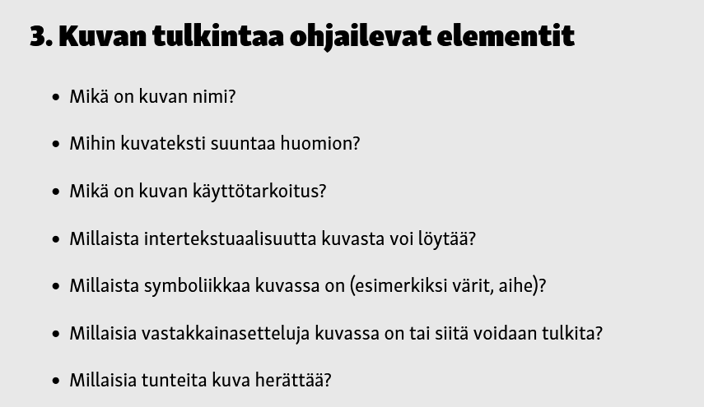
Havainnoista analyysiin

Slide 12
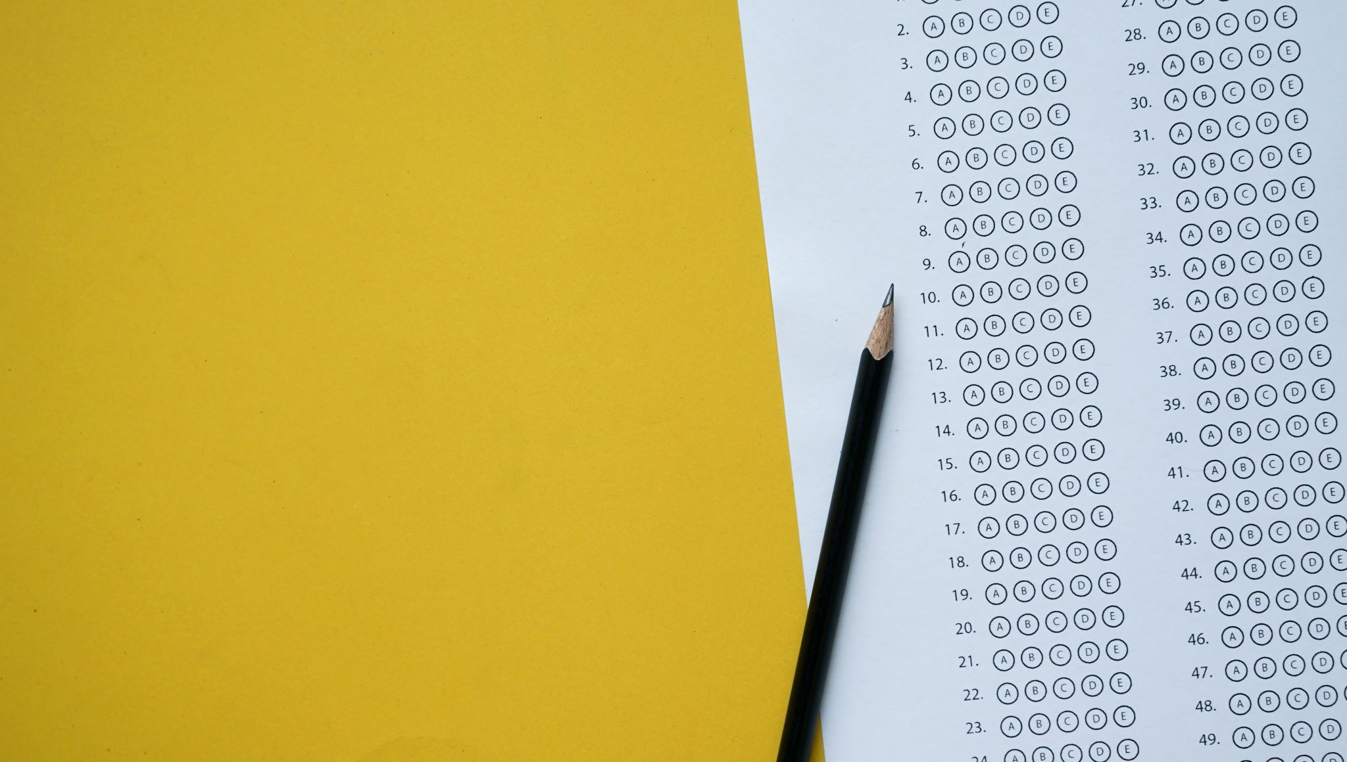
Kotitehtävä: Äly 4.5, tehtävä 3

Slide 13
Kuvien lähteet
https://www.hs.fi/visio/art-2000009817909.html
https://luontokuva.org/vuoden-luontokuva/vuoden-luontokuva-2022
https://www.marimekko.com/fi_fi/vastuullisuus/ajatonta-designia
https://www.valokuvataiteenmuseo.fi/fi/kokoelmat/uutta-museossa
https://www.artsy.net/artwork/mick-rock-queen-ii-album-cover-london-1974
https://kids.nationalgeographic.com/pages/article/holi
https://www.deviantart.com/shokgraphie/art/Frog-perspective-Skater-357047182
https://mainostoimistoluma.fi/blogi/ohjeet-kuvakokoihin-ja-muuta-otostermistoa/
https://www.buzzfeednews.com/article/ikrd/vanessa-nakate-greta-thunberg-davos

